Slide 1
محاضرات الاتصال التنظيمي
ماستر 1 علم النفس عمل و تنظيم
أ مسلم عبد الله / جامعة تلمسان

Slide 2
المحتويات
تعريف الاتصال
1
أهمية الاتصال
2
عناصر الاتصال
3
أنواع الاتصال
4
خصائص الاتصال الفعال
5
6
معوقات الاتصال

Slide 3
تعريف الاتصال
عملية نقل المعلومات من شخص إلى آخر بهدف إيجاد نوع من التفاهم المتبادل بينهما
الاتصالات هي عملية نقل الأوامر والتوجيهات والمعلومات والتقارير والأفكار والآراء والاقتراحات وما شابهما من مستوى إداري إلى آخر،ومن مسؤول داخل الهيكل التنظيمي إلى آخر،وتأخذ الاتصالات عدّة اتجاهات. الاتصال هو كل معلومة متبادلة أو موجهة بين عدد محدود من الأطراف عن طريق خدمة من الخدمات.

Slide 4
أهمية الاتصال
لا يمكن تصور أي مؤسسة خالية من أي شكل من أشكال الاتصال،فالاتصال هو جوهر نشاط المؤسسة وهو الروح التي تحركها،فهو محور كل العمليات رسمية كانت أم غير رسمية بحيث يترتب عليه:
تساعد الأفراد على فهم وإدراك طبيعة الأعمال والمهام التي يقومون بها.
تساعد على تنمية العلاقات الإنسانية داخل المنظمة وخلق تعاون مشترك بين الأفراد.
تساعد على معرفة معوقات العمل وهل هي نابعة من التنظيم نفسه أم من الأفراد.
تعد همزة الوصل بين المدير ومراكز الأداء .
تساعد على تحديد دور كل فرد في المنشأة ومكانته في التنظيم وإجراءات العمل.
- مساعدة العاملين بالمؤسسة على مواكبة ما يستجد من تطورات
.

Slide 5
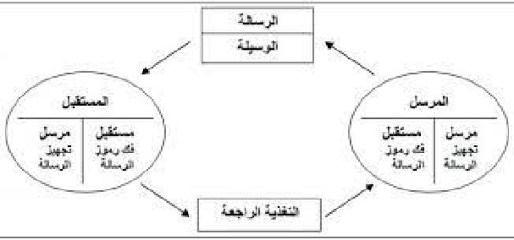
عناصر الاتصال

Slide 6
عناصر الاتصال
المُرسل : هو المصدر أو القائم بالاتصال ويعد الطرف الأول في العملية الاتصالية, قد يكون المدير أو الإدارة أو المنشأة نفسها.
الرسالة: هي الفكرة أو المعلومة بعد صياغتها في لغة مفهومه للمرسل إليه.
الوسيلة: هي الأداة التي تستخدم لنقل الرسالة من المرسل إلى المستقبل قد تكون الوسيلة مرئية أو مسموعة أو غير ذلك.
المستقبل: هو من يستقبل الرسالة ويقوم بتنفيذها وفك رموزها وإدراك محتواها والإحاطة بمعناها.
التغذية الراجعة: هي الاستجابة المتبادلة بين المرسل والمستقبل للرسالة وهي تعبير عن رد فعل المستقبل للرسالة الاتصالية.

Slide 7
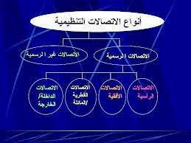
أنواع الاتصال
1
2
3

Slide 8
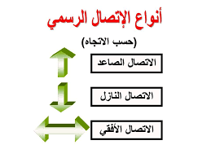
الاتصال الرسمي : ويقصد به كافة صور الاتصال التي تجري داخل المنظمات الحكومية وغير الحكومية بين المستويات الإدارية التي تربطها اللوائح و القرارات المكتوبة ،حيث تتميز بالدقة والوضوح وصحة المعلومات

Slide 9
أنواع الاتصال
3- الاتصال النازل والاتصال الصاعد:
الاتصال النازل: هو الذي يحدث من أعلى الى أسفل داخل التنظيم وبناء عليه يكون من الإدارة للعاملين.
الاتصال الصاعد: هو الذي يحدث من أسفل التنظيم الى أعلى المستويات الإدارية أي الذي يتم من العاملين الى الإدارة, وتعد التقارير من الأساليب الشائعة في هذا النوع من الاتصال .

Slide 10
الاتصال غير الرسمي : هي الاتصالات التي لا تخضع للتنظيم الرسمي حيث تنساب المعلومات والمعاني في الاتصالات غير رسمية خارج نطاق التنظيم الرسمي ما ينجم عن ذلك سرعة ومرونة عاليتين في نقل البيانات والمعلومات وتبادلها بين عدد أكبر من الناس حيث تعد
القنوات الاتصالات غير رسمية الأقصر بين جميع قنوات الاتصالات الأخرى.و تقسم أيضا الاتصالات حسب استعمالاتها الى اتصالات شفوية و أخرى كتابية

Slide 12
خصائص الاتصال الفعال
1- الإعداد الجيد
7-
الإنصات
2-
الوضوح والبيان
6-
متابعة الاتصال
3-
الانسيابية
إدارة الجودة الشاملة
5-
اختيار الوسيلة المناسبة للاتصال
4- التوقيت السليم للاتصال

Slide 13
شروط فعالية الاتصال التنظيمي
- توخي الصدق والإخلاص عند القيام بعملية الاتصال. - مراعاة الأمانة في استلام وتسليم و تسليم المعلومات دون زيادة أو نقصان. - ديمقراطية الاتصال من حيث إعطاء الآخرين حق النقد والنقد البناء. - عدالة توزيع المعلومات على الأفراد دون محاباة. - أن يوضع الاتصال بناءٌ على أهداف محددة مسبقاٌ وخطة جيدة. - الإصغاء الجيد هو جزء فعال في عملية الاتصال الجيد.

Slide 14
معوقات الاتصال

Slide 15
معوقات الإتصال
لغة الاتصال:
يجب أن تكون الرسالة المراد تبليغها للمستقبل واضحة وتعتمد الرسالة المطلوب ابلاغها للمستقبل على الكلمة أو لغة الاتصال وهذه قد تكون مسموعة أو مقروءة أو مكتوبة ولابد أن يتناسب استخدام اللغة مع نوعية المستقبل.
موضوع الاتصال:
يعتمد أساساً موضوع الاتصال على مدى توافر البيانات والمعلومات اللازمة لبلورة الفكرة وتحقيق الغرض من الاتصال .
2
الوقت:
للوقت دور كبير في جعل الاتصال ضعيفاً أو قوياً ولعنصر الوقت أهمية في تقديم المعلومات فإن اتخاذ القرارات على أساس سليم يتطلب توافر المعلومات في الوقت المناسب.
3

Slide 16
العوامل التنظيمية:
كلما زاد حجم المنظمات وتعددت المستويات الإشرافيه وتعددت العلاقات كلما أدى ذلك الى احتمال عدم فعالية الاتصال
بين هذه المستويات الإدارية وبين الأفراد بعضهم بعضاً.
4
العوامل الاجتماعية:
تتوقف فعالية الاتصال في المنظمة أساساً على اتجاهات العاملين ففي بعض الأحيان تكون اتجاهاتهم سلبية وهناك عدم ثقة في الإدارة وهذا مما يزيد مشكلة الاتصال تعقيداً وبناء عليه تؤثر حجم ونوعية المعلومات المتبادلة بين أطراف التنظيم.
5

